Slide 1
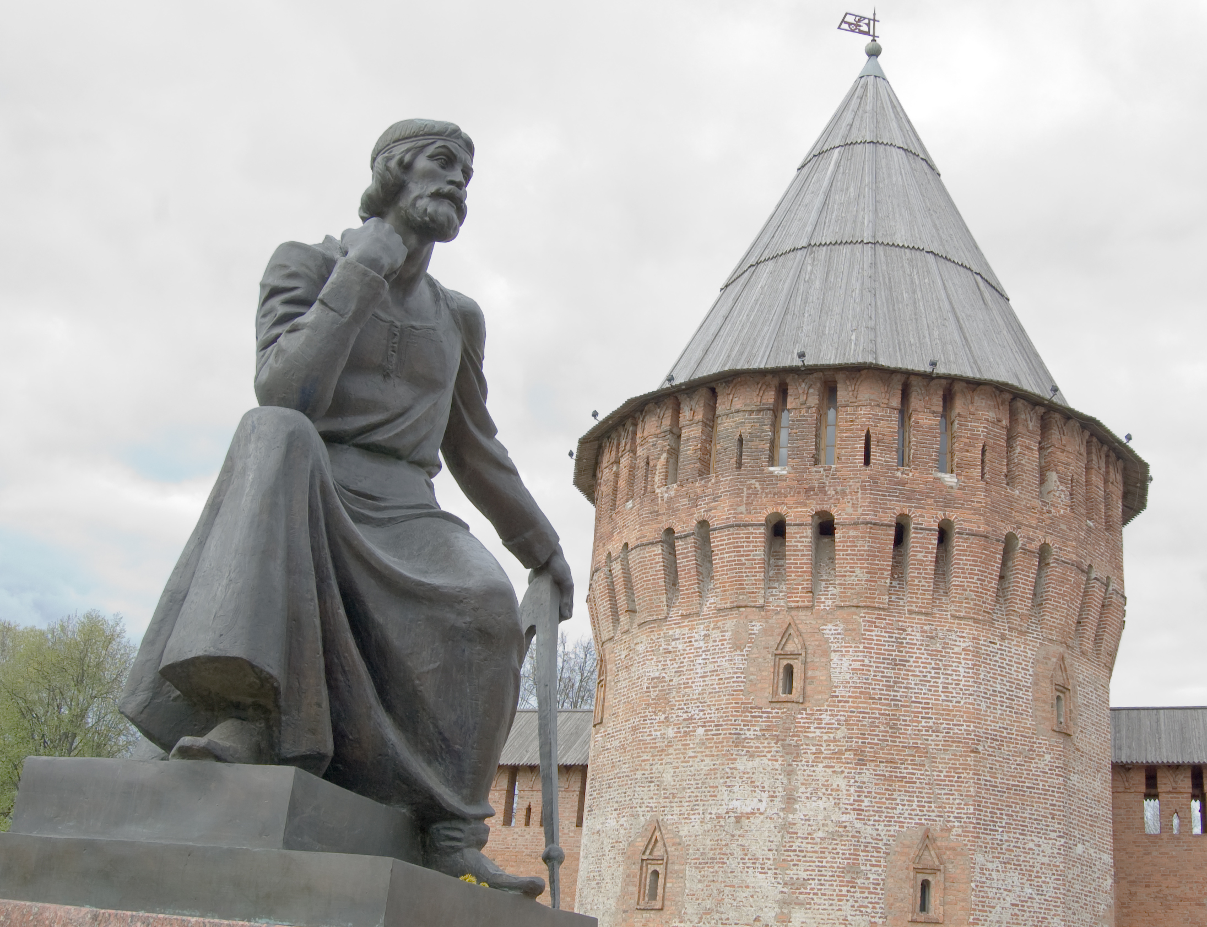
Министерство финансов Смоленской области
БЮДЖЕТ ДЛЯ ГРАЖДАН
к областному закону
«Об исполнении областного бюджета
за 2025 год»

Slide 2
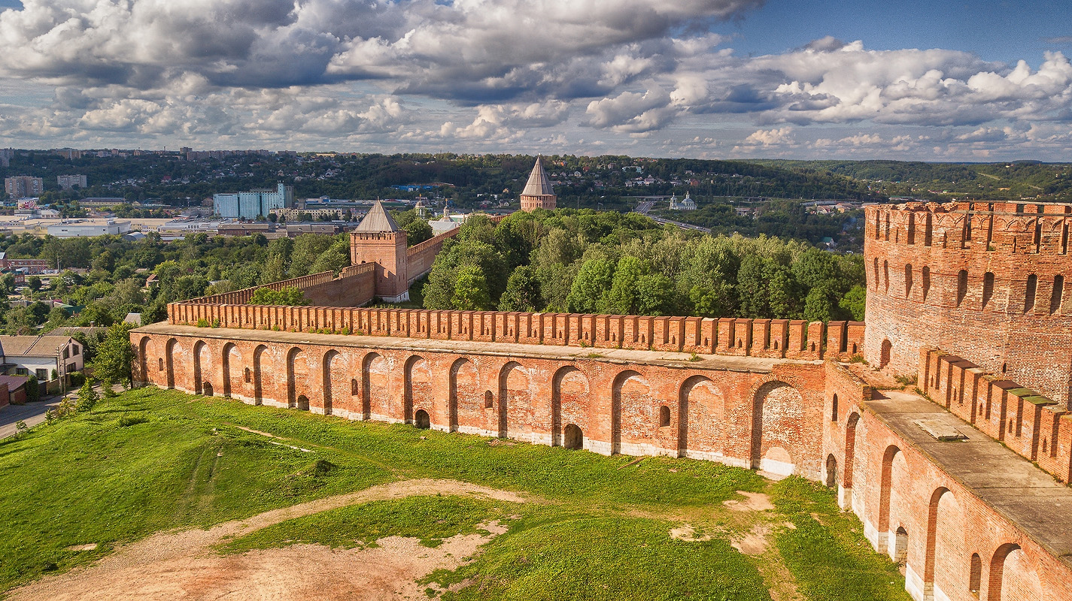
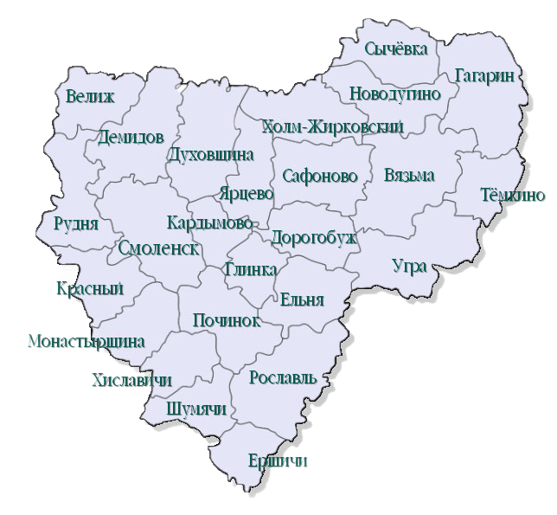

2025
Внимание
Настоящий документ является обобщенной и адаптированной для граждан версией проекта областного закона Смоленской области «Об исполнении областного бюджета за 2025 год».
При использовании материалов документа ссылка на Министерство финансов Смоленской области обязательна.

Slide 3
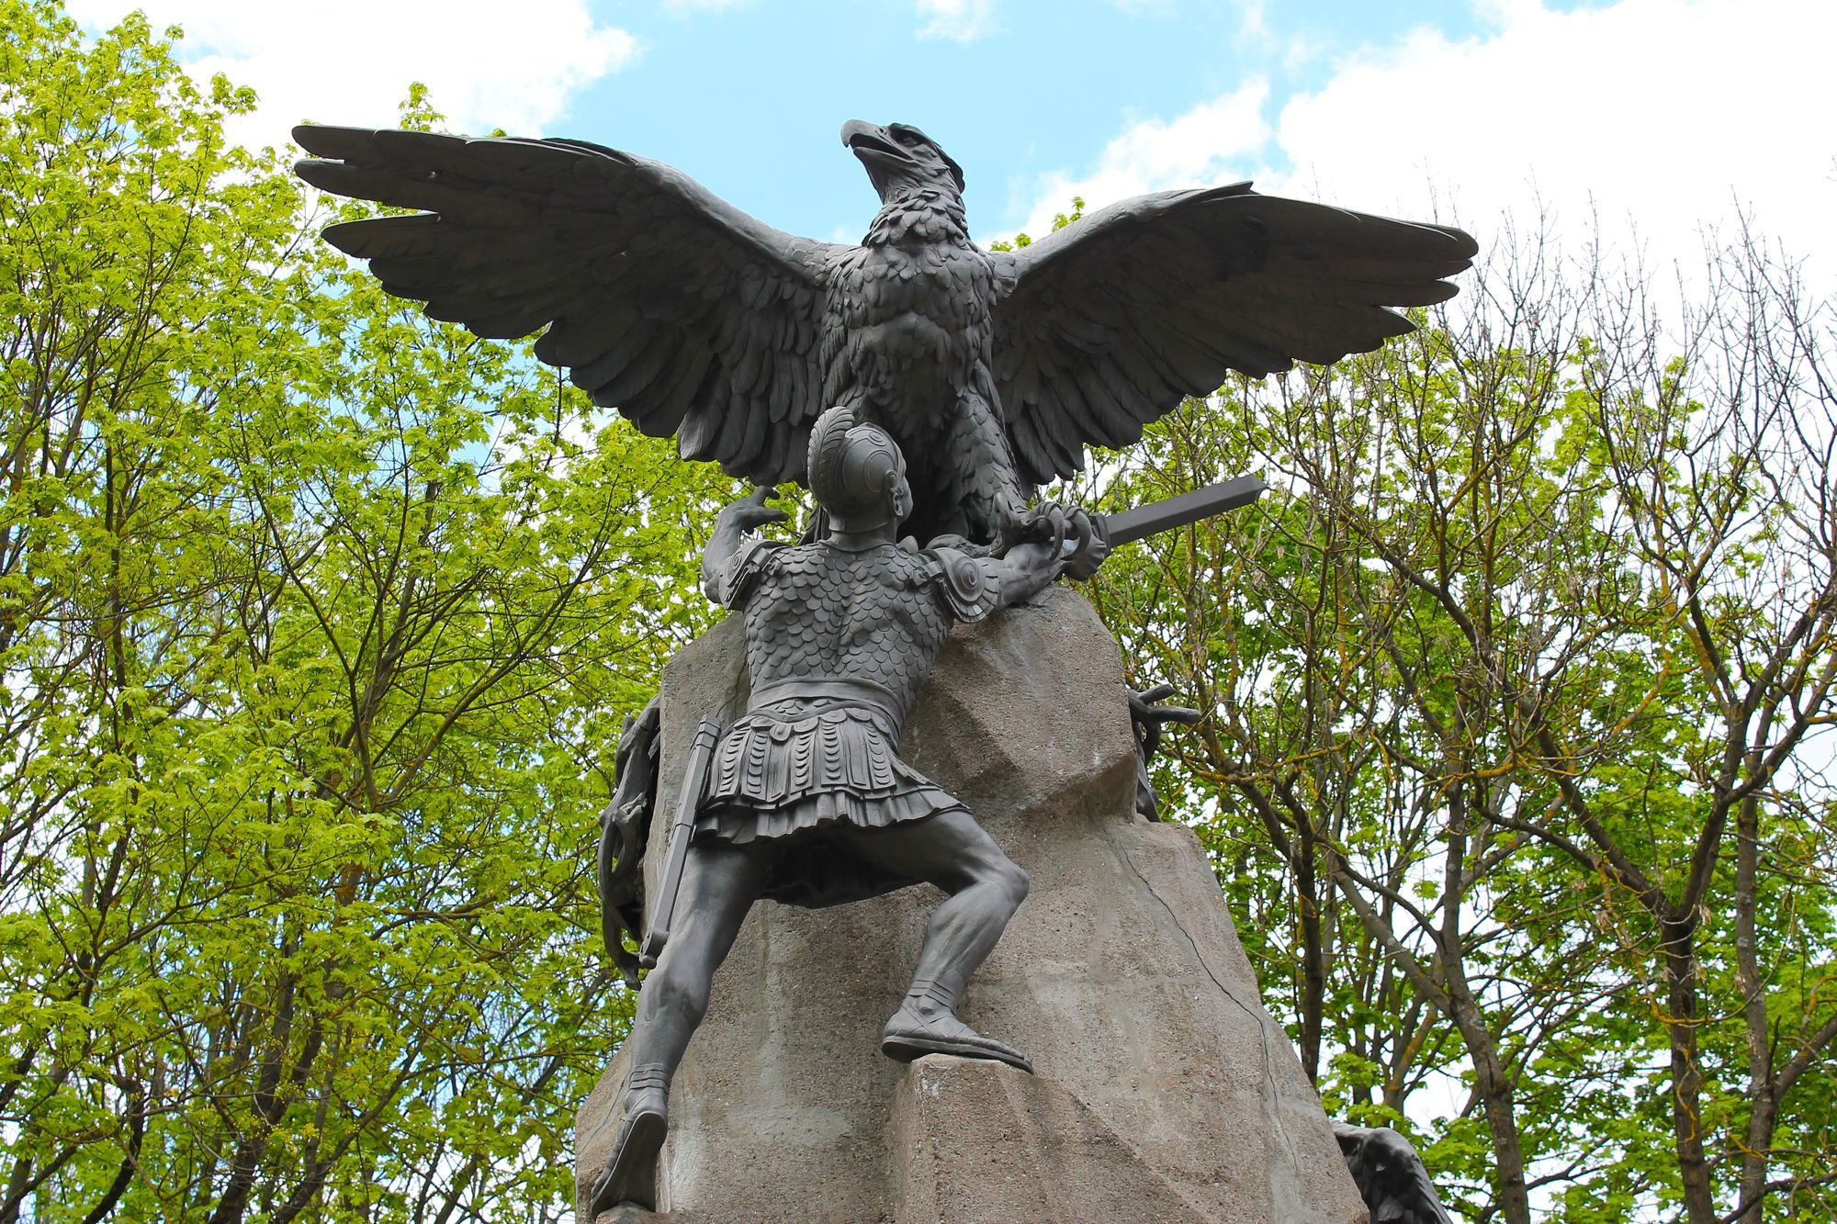
Содержание
4 | Глоссарий
5 | Показатели социально-экономического развития Смоленской области
6 | Основные характеристики консолидированного бюджета Смоленской области
7 | Основные характеристики областного бюджета
8 | Источники финансирования дефицита консолидированного бюджета
9 | Источники финансирования дефицита областного бюджета
10 | Налоговые доходы
11 | Неналоговые доходы
12 | Безвозмездные поступления
13 | Расходы областного бюджета
14 | Государственные программы
15-19 | Реализация государственных программ
20 | Национальные проекты
21 | Меры социальной поддержки
22 | Бюджетные инвестиции в объекты капитального строительства
23 | Поддержка местных бюджетов
24-25 | Дорожный фонд
26 | Структура государственного долга Смоленской области
3

Slide 4
Глоссарий
Бюджет — (от старонормандского bougette — кошель, сумка, кожаный мешок) — форма образования и расходования денежных средств, предназначенных для финансового обеспечения задач и функций государства и местного самоуправления.
Бюджетный процесс — деятельность по подготовке проектов бюджетов, утверждению и исполнению бюджетов, контролю за их исполнением, осуществлению бюджетного учета, составлению, внешней проверке, рассмотрению и утверждению бюджетной отчетности.
Государственная программа — комплекс мероприятий и инструментов государственной политики, обеспечивающих в рамках реализации ключевых государственных функций достижение приоритетов и целей государственной политики в сфере социально-экономического развития.
Государственный или муниципальный долг – обязательства, возникающие из государственных или муниципальных заимствований, гарантий по обязательствам третьих лиц, другие обязательства в соответствии с видами долговых обязательств, установленными Бюджетным кодексом Российской Федерации, принятые на себя Российской Федерацией, субъектом Российской Федерации или муниципальным образованием.
Государственные услуги (работы) — услуги (работы), оказываемые (выполняемые) органами государственной власти, государственными учреждениями.
Дефицит бюджета – превышение расходов бюджета над его доходами.
Дотации — межбюджетные трансферты, предоставляемые на безвозмездной и безвозвратной основе без установления направлений их использования.
Доходы бюджета — поступающие в бюджет денежные средства, за исключением средств, являющихся в соответствии с Бюджетным Кодексом источниками финансирования дефицита бюджета.
Консолидированный бюджет — свод бюджетов бюджетной системы Российской Федерации на соответствующей территории (за исключением бюджетов государственных внебюджетных фондов) без учета межбюджетных трансфертов между этими бюджетами.
Межбюджетные отношения — взаимоотношения между публично-правовыми образованиями по вопросам регулирования бюджетных правоотношений, организации и осуществления бюджетного процесса.
Межбюджетные трансферты (МБТ) — средства, предоставляемые одним бюджетом бюджетной системы Российской Федерации другому бюджету бюджетной системы Российской Федерации.
Налоговые доходы — поступления от уплаты налогов и сборов, установленных Налоговым кодексом Российской Федерации.
Неналоговые доходы — все доходы, поступающие в соответствующий бюджет, не отнесенные к налоговым доходам и безвозмездным поступлениям.
Профицит бюджета — превышение доходов бюджета над его расходами.
Расходы бюджета — выплачиваемые из бюджета денежные средства, за исключением средств, являющихся в соответствии с Бюджетным кодексом источниками финансирования дефицита бюджета.
Сбалансированность бюджета — один из основополагающих принципов формирования и исполнения бюджета, состоящий в количественном соответствии (равновесии) бюджетных расходов доходам. В случае нарушения баланса возникает дефицит или профицит бюджета.
Субвенции — межбюджетные трансферты, предоставляемые в целях обеспечения исполнения отдельных государственных полномочий, переданных органам местного самоуправления.
Субсидии — межбюджетные трансферты, предоставляемые в целях софинансирования расходов на решение вопросов местного значения.
Устойчивость бюджета - состояние бюджета, при котором обеспечивается нормальное функционирование субъекта публичной власти, реализация всех закрепленных за ним полномочий на основе полного и своевременного финансирования предусмотренных по бюджету расходов, включая погашение и обслуживание внутреннего и внешнего долга.
4

Slide 5

Показатели социально-экономического развития
Смоленской области за 2025 год
Показатели | 2025 год (прогноз) | 2025 год (факт) | Отклонение
Валовой региональный продукт (в основных ценах соответствующих лет) – всего млн. руб. | 658 659,0 | **) | -
Индекс промышленного производства, % к предыдущему году в сопоставимых ценах | 102,4 | 101,7 | -0,7
Индекс производства по виду деятельности «Обрабатывающие производства», % к предыдущему году в сопоставимых ценах | 103,4 | 102,8 | -0,6
Индекс производства продукции сельского хозяйства, % к предыдущему году в сопоставимых ценах | 102,2 | 107,7 | 2,5
Оборот розничной торговли, млн. рублей | 285 564,0 | 292 493,9 | 6 929,9
Индекс потребительских цен в среднем за год, % | 105,8 | 109,0 | 3,2
Индекс физического объема инвестиций в основной капитал, % к предыдущему году в сопоставимых ценах | 101,5 | 103,1 | 1,6
Количество малых (включая микро) и средних предприятий Смоленской области, единиц | 15 613 | ** | -
Среднемесячная номинальная начисленная заработная плата работников организаций, рублей | 67 840,9 | 68 467,9 | 627,0
Реальная начисленная заработная плата работников организаций, % к предыдущему году | 107,8 | 105,6 | -2,2
Прожиточный минимум в среднем на душу населения (в среднем за год), руб./мес. | 17 556,0 | 17 556,0 | 0,0
Уровень безработицы, % | 2,9 | 2,0 | -0,9
**) - отсутствуют статистические данные

Slide 6

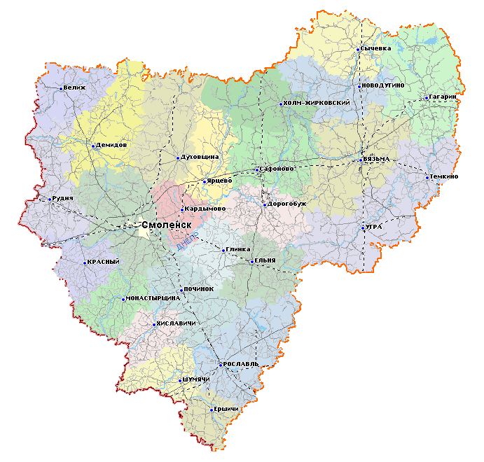
Основные характеристики
консолидированного бюджета Смоленской области
Млн. руб.
 | 2023 факт | 2024 факт | 2025 факт
Доходы | 98 137,6 | 112 957,8 | 117 407,6
Расходы | 88 739,5 | 102 101,0 | 111 570,3
Дефицит (-)/ Профицит (+) | 9 398,1 | 10 856,8 | 5 837,3

Slide 7
Основные характеристики
областного бюджета
Млн. руб.
 | 2023 | 2024 | 2025
Доходы | 86 953,6 | 98 399,9 | 100 534,1
Расходы | 78 086,8 | 89 628,1 | 95 606,2
Дефицит (-)/ Профицит (+) | 8 866,8 | 8 771,8 | 4 927,9

Slide 8

Источники финансирования дефицита (профицита)
консолидированного бюджета
(млн. рублей)
 | Показатель | 2023 | 2024 | 2025
 | Всего источников, из них: | -9 398,1 | -10 856,8 | -5 837,3
1. | Кредиты кредитных организаций | -1 333,6 | -1 338,8 | -690,0
2. | Бюджетные кредиты | 3 541,2 | -3 109,6 | -1 077,0

Slide 9
Источники финансирования дефицита (профицита)
областного бюджета
(млн. рублей)
 | Показатель | 2023 | 2024 | 2025
 | Всего источников, из них: | -8 866,8 | -8 771,8 | -4 927,9
1. | Кредиты кредитных организаций | -1 330,0 | 0,0 | 0,0
2. | Бюджетные кредиты | 3 541,2 | -3 109,6 | -1 077,0

Slide 10

Налоговые доходы областного бюджета, млрд. руб.
Исполнение по налогам
НДФЛ
Налог на прибыль
Налог на имущество и налоги на совокупный доход
Акцизы
26,0
+3.4 млрд. руб. к 2024
21,5
-1,1 млрд. руб. к 2024
102%
9,9
+0,7 млрд. руб. к 2024
9,5
-2,0 млрд. руб. к 2024

Slide 11




Неналоговые доходы, млн. руб.
Всего | 2025 | 10 957 | 184%
 | 2024 | 5 952
Доходы по управлению остатками средств на едином счете
Плата
за использование лесов

Slide 12

Безвозмездные поступления
(млн. рублей)
2024 год
2025 год
2025/2024
Дотации | 4 948,1 | 4 892,6 | 99
Субсидии | 14 647,0 | 10 937,0 | 75
Субвенции | 1 570,5 | 1 591,1 | 101
Иные межбюджетные тренсферты | 2 484,9 | 2 757,7 | 111
Безвозмездные поступления от государственный (муниципальных) организаций | 1 178,6 | 658,0 | 56
Безвозмездные поступления от негосударственных организаций | 17,0 | 35,3 | 208

Slide 13

Расходы областного бюджета, млрд. руб.
95,6 (+6 млрд. руб. к 2024 году)
56,7
 | Социальная сфера (+7,3 млрд. руб. к 2024 году)
 | Прочие (ЖКХ, сельское хозяйство и др.) (+2,7 млрд. руб. к 2024 году)
 | Дорожный фонд (-3,9 млрд. руб. к 2024 году)
 | Финансовая помощь МО (выравнивающие трансферты) (-0,1 млрд. руб. к 2024 году)
20,0
49 749
12,9
6,0

Slide 14







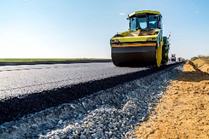

Государственные программы, млрд. руб.
30 программ
Всего: 93,5 (+5,8 к 2024 году)
18,1
(+2,8 млрд. руб.
к 2023 году)
20,0
(+1,9 млрд. руб. к 2024 году)
Развитие
образования
Жилищно-
коммунальное
хозяйство
4,1
(+0,7 млрд. руб. к 2024 году)
Развитие
здравоохранения
2,5
(+0,9 млрд. руб.
к 2023 году)
17,3
(+0,9 млрд. руб. к 2024 году)
Развитие культуры
2,9
(+0,5 млрд. руб. к 2024 году)
2,4
(+0,5 млрд. руб. к 2024 году)
Развитие
сельского хозяйства
14,4
(+3,3 млрд. руб. к 2024 году)
1,9
(+0,7 млрд. руб. к 2023 году)
Социальная
поддержка граждан
16,4
(+2,3 млрд. руб.
к 2023 году)
Развитие физической
культуры и спорта
13,1
(-3,8 млрд. руб. к 2024 году)
2,2
(+0,8 млрд. руб. к 2024 году)
Развитие
дорожно-транспортного
комплекса
1,4
(+0,6 млрд. руб.
к 2023 году)
11,1
(+1,3 млрд. руб.
к 2023 году)

Slide 15
Государственные программы
(млн. рублей)
Развитие образования в Смоленской области (факт – 20 018 млн. рублей)
Цель: сохранение доступности дошкольного образования для детей от 3 до 7 лет, увеличение доступности дошкольного образования для детей от 1,5 до 3 лет; увеличение доли выпускников образовательных организаций Смоленской области, реализующих программы среднего профессионального образования, занятых по виду деятельности и полученным компетенциям; оказание поддержки детям-сиротам; увеличение количества обучающихся, вовлеченных в системную работу по выявлению, поддержке и развитию способностей и талантов у детей и молодежи
Развитие здравоохранения в Смоленской области (факт – 17 321 млн. рублей)
Цель: обеспечение доступности медицинской помощи и повышение эффективности медицинских услуг, объемы, виды и качество которых должны соответствовать уровню заболеваемости и потребностям населения, передовым достижениям медицинской науки
Основные направления расходов | План | Факт | % исполнения
Обязательное медицинское страхование неработающего населения | 5 213 | 5 213 | 100
Обеспечение отдельных групп населения лекарственными препаратами и продуктами лечебного питания | 3 307 | 3 307 | 100
Модернизация первичного звена здравоохранения | 933 | 932 | 99
Строительство нового корпуса ОГБУЗ «Смоленская областная клиническая психиатрическая больница» | 781 | 780 | 99
Строительство нового лечебного корпуса областного государственного бюджетного учреждения здравоохранения «Смоленская областная детская клиническая больница» | 742 | 742 | 100
Текущие и капитальные ремонты зданий и сооружений областных государственных учреждений здравоохранения | 655 | 637 | 97
Приобретение медицинского оборудования | 449 | 445 | 99
Основные направления расходов | План | Факт | % исполнения
Обеспечение гарантий на получение бесплатного дошкольного, начального общего, основного общего, среднего общего образования | 11 120 | 11 120 | 100
Предоставление жилых помещений детям-сиротам и детям, оставшимся без попечения родителей | 796 | 781 | 98
Модернизация школьных систем образования | 456 | 456 | 100
Организация бесплатного горячего питания обучающихся начальных классов | 442 | 442 | 100
Сохранение объекта культурного наследия федерального значения | 394 | 394 | 100
Укрепление материально-технической базы образовательных учреждений | 346 | 343 | 99
Обеспечение образовательных организаций учебниками и учебными пособиями | 288 | 288 | 100

Slide 16
Государственные программы
(млн. рублей)
Социальная поддержка граждан, проживающих на территории Смоленской области
(факт– 14 370 млн. рублей)
Цель: обеспечение отдельных категорий граждан и семей, имеющих детей, мерами социальной поддержки; обеспечение доступности, повышение эффективности и качества социального обслуживания населения; обеспечение жильем и компенсация оплаты жилищно-коммунальных услуг; проведение мероприятий по отдыху и оздоровлению детей; создание доступной среды для инвалидов и других маломобильных групп населения
Развитие дорожно-транспортного комплекса Смоленской области
(факт – 13 129 млн. рублей)
Цель: увеличение доли дорожной сети автомобильных дорог общего пользования регионального, межмуниципального и местного значения, соответствующих нормативным требованиям; создание условий для обеспечения транспортного обслуживания населения в пригородном и межмуниципальном сообщении; обновление подвижного состава пассажирского транспорта общего пользования
Основные направления расходов | План | Факт | % исполнения
Выплаты ежемесячного пособия в связи с рождением и воспитанием ребенка | 1 621 | 1 621 | 100
Социальная поддержка ветеранов труда, ветеранов военной службы и тружеников тыла | 1 507 | 1 494 | 99
Расходы на оплату жилищно-коммунальных услуг отдельным категориям граждан | 566 | 558 | 98
Социальная поддержка многодетных семей | 346 | 344 | 99
Проведение мероприятий по отдыху и оздоровлению детей, включая создание современной инфраструктуры | 250 | 247 | 99
Выплата областного материнского (семейного) капитала | 177 | 171 | 97
Ежемесячная денежная выплата на рождение третьего ребенка или последующих детей до достижения ребенком возраста 3-х лет | 43 | 41 | 95
Оказание государственно социальной помощи на основании социального контракта отдельным категориям граждан | 153 | 153 | 100
Текущие и капитальные ремонты зданий и сооружений областных государственных учреждений | 74 | 66 | 89
Основные направления расходов | План | Факт | % исполнения
Приведение в нормативное состояние атомобильных дорог и искусственных дорожных сооружений | 3 495 | 3 191 | 91
Проектирование, строительство, реконструкция, капительный ремонт и ремонт автомобильных дорог общего пользования местного значения | 2 852 | 2 548 | 89
Приобретение дорожной техники | 743 | 674 | 91
Возмещение недополученных доходов в результате государственного регулирования тарифов | 530 | 530 | 100
Приобретение подвижного состава пассажирского транспорта общего пользования | 203 | 201 | 99
Модернизация подвижного состава трамвайного парка | 110 | 110 | 100
17

Slide 17
Государственные программы
(млн. рублей)
Обеспечение качественными услугами жилищно-коммунального хозяйства
населения Смоленской области (факт – 4 156 млн. рублей)
Цель: повышение качества и надежности предоставления жилищно-коммунальных услуг населению;
повышение качества условий проживания населения; сокращения непригодного для проживания жилищного
фонда
Развитие культуры в Смоленской области (факт– 2 931 млн. рублей)
Цель: развитие деятельности организаций культуры; повышение вовлеченности граждан в деятельность в сфере культуры (создание условий для реализации творческого потенциала, воспитания на основе духовно- нравственных и культурных ценностей); развитие инфраструктуры в сфере культуры; внедрение цифровых технологий; обеспечение и оснащение музеев, детских школ искусств, книжных фондов
Основные направления расходов | План | Факт | % исполнения
Модернизация систем коммунальной инфраструктуры | 1 909 | 1 777 | 93
Компенсация и возмещение затрат организациям в сфере теплоснабжения, водоснабжения, водоотведения, газоснабжения | 582 | 582 | 100
Переселение граждан из аварийного жилищного фонда и улучшение условий проживания населения | 381 | 377 | 98
Функционирование регионального фонда капитального ремонта многоквартирных домов | 375 | 375 | 100
Укрепление материально-технической базы для осуществления деятельности в сфере ЖКХ | 27 | 24 | 89
Основные направления расходов | План | Факт | % исполнения
Сохранение объекта культурного наследия федерального значения | 785 | 785 | 100
Развитие туризма | 225 | 225 | 100
Укрепление материально-технической базы учреждений культуры, включая учреждения дополнительного образования | 193 | 189 | 98
Текущие и капитальные ремонты зданий и сооружений областных государственных учреждений | 99 | 99 | 100
Создание модельных муниципальных библиотек | 30 | 30 | 100
Техническое оснащение региональных и муниципальных музеев | 14 | 14 | 100
Реализация мероприятий театрально-концертного и культурно-досугового обслуживания | 20 | 20 | 100
Оснащение региональных театров | 11 | 11 | 100

Slide 18
Государственные программы
(млн. рублей)
Развитие физической культуры и спорта в Смоленской области
(факт – 2 206 млн. рублей)
Цель: увеличение доли граждан, систематически занимающихся физической культурой и спортом; увеличение количества спортсменов Смоленской области, включенных в состав сборных команд России; создание и модернизация объектов спортивной инфраструктуры; приобретение спортивного оборудования и инвентаря для приведения спортивных организаций в нормативное состояние
Развитие сельского хозяйства и регулирование рынков сельскохозяйственной продукции, сырья и продовольствия в Смоленской области (факт – 2 418 млн. рублей)
Цель: увеличение объемов производства и реализации продукции сельского хозяйства, повышение ее конкурентоспособности на агропродовольственном рынке; увеличение объема экспорта продукции агропромышленного комплекса; обеспечение комплексного развития сельских территорий
Основные направления расходов | План | Факт | % исполнения
Субсидии сельскохозяйственным товаропроизводителям (приобретение племенного молодняка, приобретение с/х промышленной техники, на производство зерновых культур и др.) | 982 | 976 | 99
Мероприятия по содействию повышения кадровой обеспеченности предприятий агропромышленного комплекса | 343 | 342 | 99
Развитие транспортной инфраструктуры на сельских территорий | 256 | 256 | 100
Комплексное развитие сельских территорий | 235 | 235 | 100
Поддержка приоритетных направлений АПК и развитие малых форм хозяйствования | 318 | 318 | 100
Создание системы поддержки фермеров и развитие сельской кооперации | 20 | 20 | 100
Развитие центра сельскохозяйственного консультирования | 6 | 6 | 100
Основные направления расходов | План | Факт | % исполнения
Закупка и монтаж оборудования для создания модульных спортивных сооружений | 300 | 300 | 100
Создание "умных" спортивных площадок, включая закупку и монтаж оборудования | 221 | 221 | 100
Ремонт спортивных объектов | 121 | 117 | 97
Создание модульных спортивных объектов | 80 | 73 | 91
Обеспечение подготовки и участия сборных команд Смоленской области в спортивных мероприятиях | 56 | 56 | 100
Укрепление материально-технической базы учреждений спорта | 56 | 52 | 93
Текущие и капитальные ремонты зданий и сооружений областных государственных учреждений | 45 | 43 | 96
Приобретение и установка оборудования для объектов спорта | 25 | 25 | 100

Slide 19
Государственные программы
(млн. рублей)
Содействие занятости населения Смоленской области (факт – 522 млн. рублей)
Цель: снижение напряженности на регулируемом рынке труда Смоленской области; обеспечение потребности Смоленской области в трудовых ресурсах; обеспечение социальной защиты граждан от безработицы; оказание содействия добровольному переселению соотечественников, проживающих за рубежом
Молодежная политика и гражданско – патриотическое воспитание граждан в Смоленской области (факт – 224 млн. рублей)
Цель: развитие и совершенствование системы гражданско-патриотического воспитания граждан в
Смоленской области; укрепление чувства сопричастности граждан к истории и культуре России, а также вовлечение молодых людей в социальную практику; развитие добровольческой (волонтерской) активности молодежи и ее творческого потенциала
Основные направления расходов | План | Факт | % исполнения
Социальные выплаты безработным гражданам | 212 | 212 | 100
Финансовая поддержка несовершеннолетним гражданам в возрасте от 14 до 18 лет в свободное от учебы время в период их временного трудоустройства | 5 | 5 | 100
Текущие и капитальные ремонты зданий и сооружений областных государственных учреждений | 4 | 4 | 100
Внедрение и сопровождение информационных систем в сфере занятости населения | 4 | 4 | 100
Организация профессионального обучения и дополнительного профессионального образования | 4 | 4 | 100
Основные направления расходов | План | Факт | % исполнения
Проведение мероприятий для детей и молодежи | 37 | 36 | 99
Ремонт и восстановление воинских захоронений и мемориальных сооружений, находящихся вне воинских захоронений | 70 | 69 | 99
Развитие системы гражданского и патриотического воспитания | 8 | 7 | 99
Поддержка и популяризация добровольчества (волонтерства) | 6 | 6 | 100
Поддержка поискового движения | 2 | 2 | 100

Slide 20












Национальные проекты, млн. руб.
ВСЕГО: 13 055
Инфраструктура для жизни
6 333
(3 483 / 2 850)
Семья
2 397
(726 / 1 671)
Продовольственная безопасность
343
(332 / 11)
Продолжительная и активная жизнь
2 104
(1 832 / 272)
Молодежь и дети
1 670
(1 483 / 187)
Туризм и гостеприимство
76
(74 / 2)
Кадры
41
(40 / 1)
Международная кооперация
41
(40 / 1)
Эффективная экономика
25
(24 / 1)
Экологическое благополучие
13
(11 / 2)
Беспилотные авиационные системы
12
(12)

Slide 21


Меры социальной поддержки, млн. руб.
1 898
12 294
14 192
средства федерального бюджета | 13%
средства областного бюджета | 87%
Обеспечение населения лекарствами
Выплаты семьям с детьми
Выплаты ветеранам труда
Оплата жилищно-коммунальных услуг гражданам
Выплаты молодым специалистам и студентам-целевикам

Slide 22
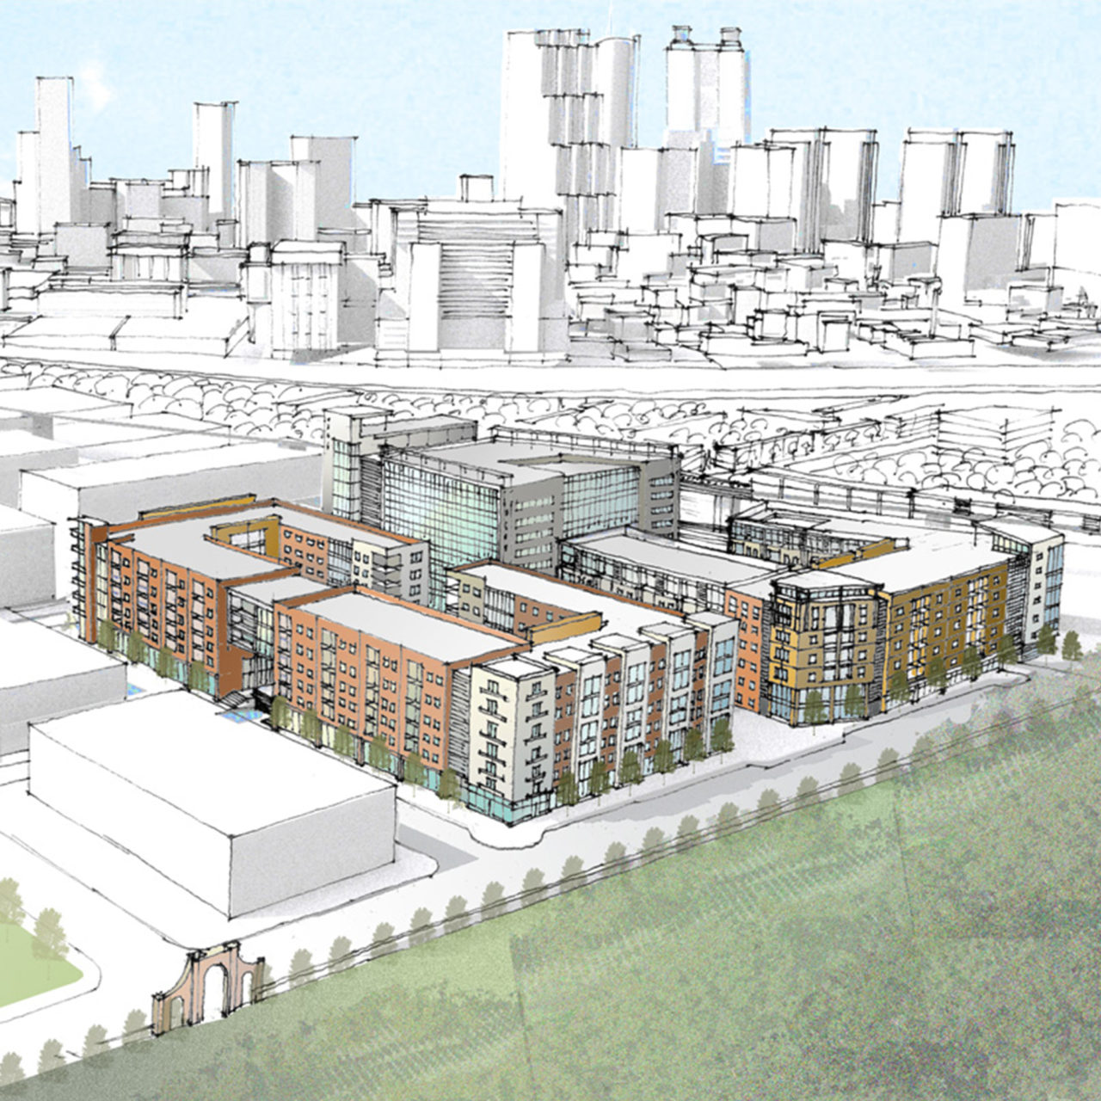
Бюджетные инвестиции в объекты
капитального строительства за 2025 год
1 802 млн. руб., из них
1 279
253
270
Объекты здравоохранения
Объекты образования
Прочие
объекты
областная детская клиническая больница (СМР)
детские сады: мкр. Краснинское шоссе г.Смоленска, п.Миловидово (СМР)
Трансформаторная подстанция «Стабна» в ОЭЗ ППТ
ОГБУЗ «Смоленская областная клиническая психиатрическая больница»
школа в мкр. Королевка г.Смоленска
онкологический диспансер
поликлиника № 6

Slide 23
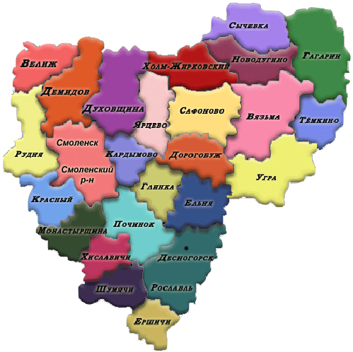
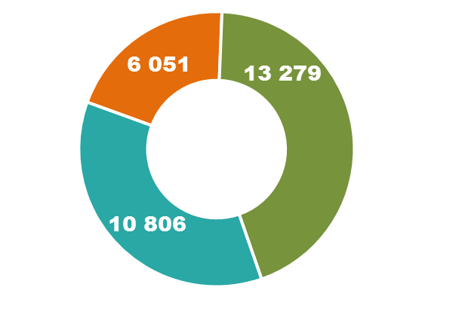
Поддержка местных бюджетов, млн. руб.
выравнивающие трансферты | 100%
субвенции (количество 19), из них: | 100%
общее образование (школы) | 100%
дошкольное образование (детские сады) | 100%
(+1 634 млн. руб.
к 2023 году)
(+1 742 млн.
руб.
к 2023 году)
субсидии (количество 74) и иные МБТ, из них : | 93%
транспорт и дорожная деятельность | 87%
модернизация ЖКХ | 90%
формирование городской среды | 92%
питание учащихся | 100%
30 135
97% к плану
из них
из них
(+2 920 млн. руб.
к 2023 году)
3 465
8 489
1 814
2 631
1 019
440

Slide 24

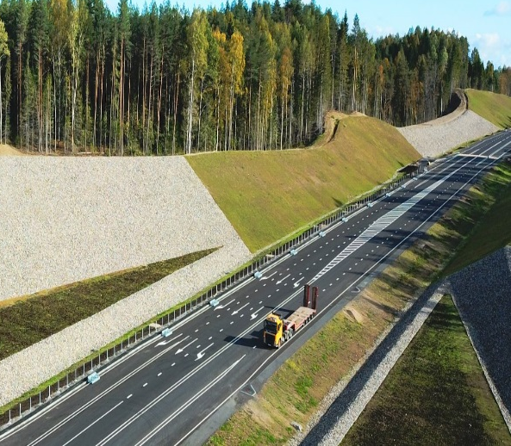
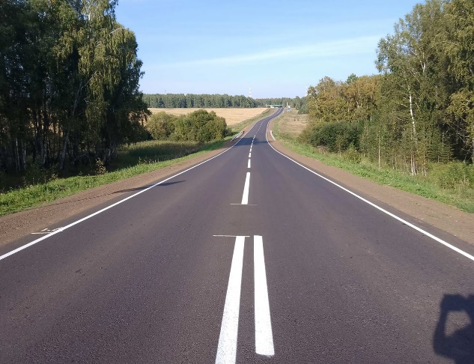
Источники формирования дорожного фонда в 2024 году, млрд. руб.
Акцизы на нефтепродукты
7,0
-2,3 млрд. руб. к 2024 году
Транспортный налог
1,3
-0,03 млрд. руб. к 2024 году
9,2
82,3%
Прочие поступления
0,9
+0,3 млрд. руб. к 2024 году

Slide 25



Расходы дорожного фонда, млн. руб.
12 883
(95% к плану)
Прочие расходы
проектирование (53 ед. ПСД) строительство (4 объектов) приобретение техники (44 ед.)
1 731
3 154
3 508
4 490
Поддержка муниципалитетов
отремонтировано: 167,3 км дорог реконструировано: 3,08 км дорог
Содержание автомобильных дорог (в том числе г. Смоленск)
обеспечена сохранность: 8,6 тыс. км автомобильных дорог 19,2 тыс. пог. м искусственных сооружений выполнено диагностическое обследование 107 мостовых сооружений
Ремонт автомобильных дорог (в том числе г. Смоленск)
32 участка автомобильных дорог (106,7 км) 2 мостовых сооружения (572,6 пог. м) 21 внутриквартальный проезд (5,2 км)

Slide 26

Структура государственного долга
Смоленской области
(млрд. рублей)
2024
2025
Всего | 24,3 | 17,8
К собственным доходам | 33% | 22%
33%
Процент к собственным доходам
22%

Slide 27
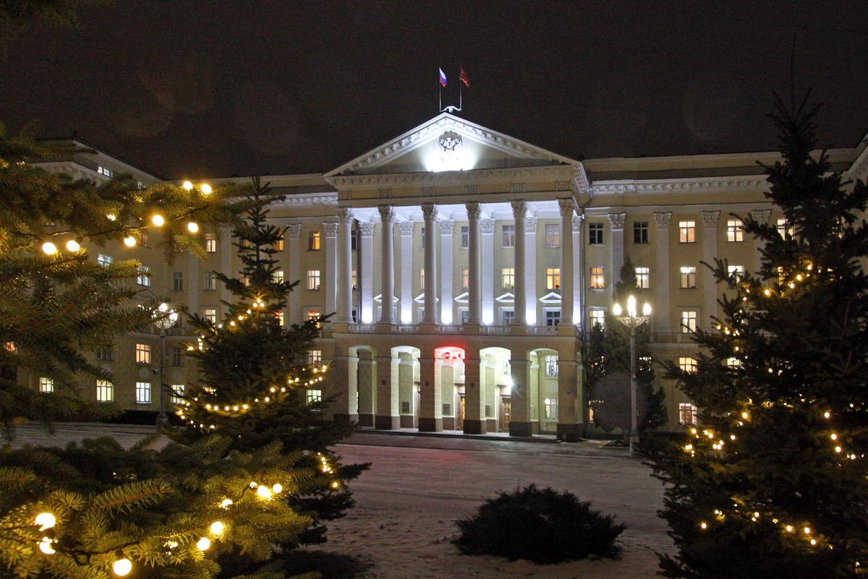
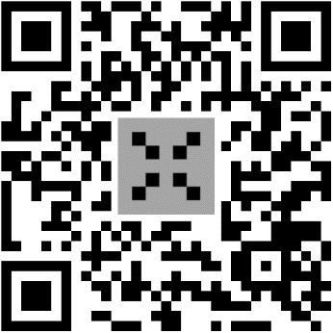
КОНТАКТНАЯ ИНФОРМАЦИЯ ДЛЯ ГРАЖДАН
Адрес: 214008, г. Смоленск, пл. Ленина, д. 1
Телефон: (4812) 33-94-47 (доб. 4405),
Контактное лицо – Ильина Олеся Михайловна
Адрес электронной почты: fin@smolensk.ru
Официальный сайт Министверства финансов Смоленской области:
https://fin.smolensk.ru/
Портал «Бюджет для граждан»
https://fin.smolensk.ru/bg/

